Slide 1

ΙΠΠΟΚΡΑΤΗΣ

Slide 2
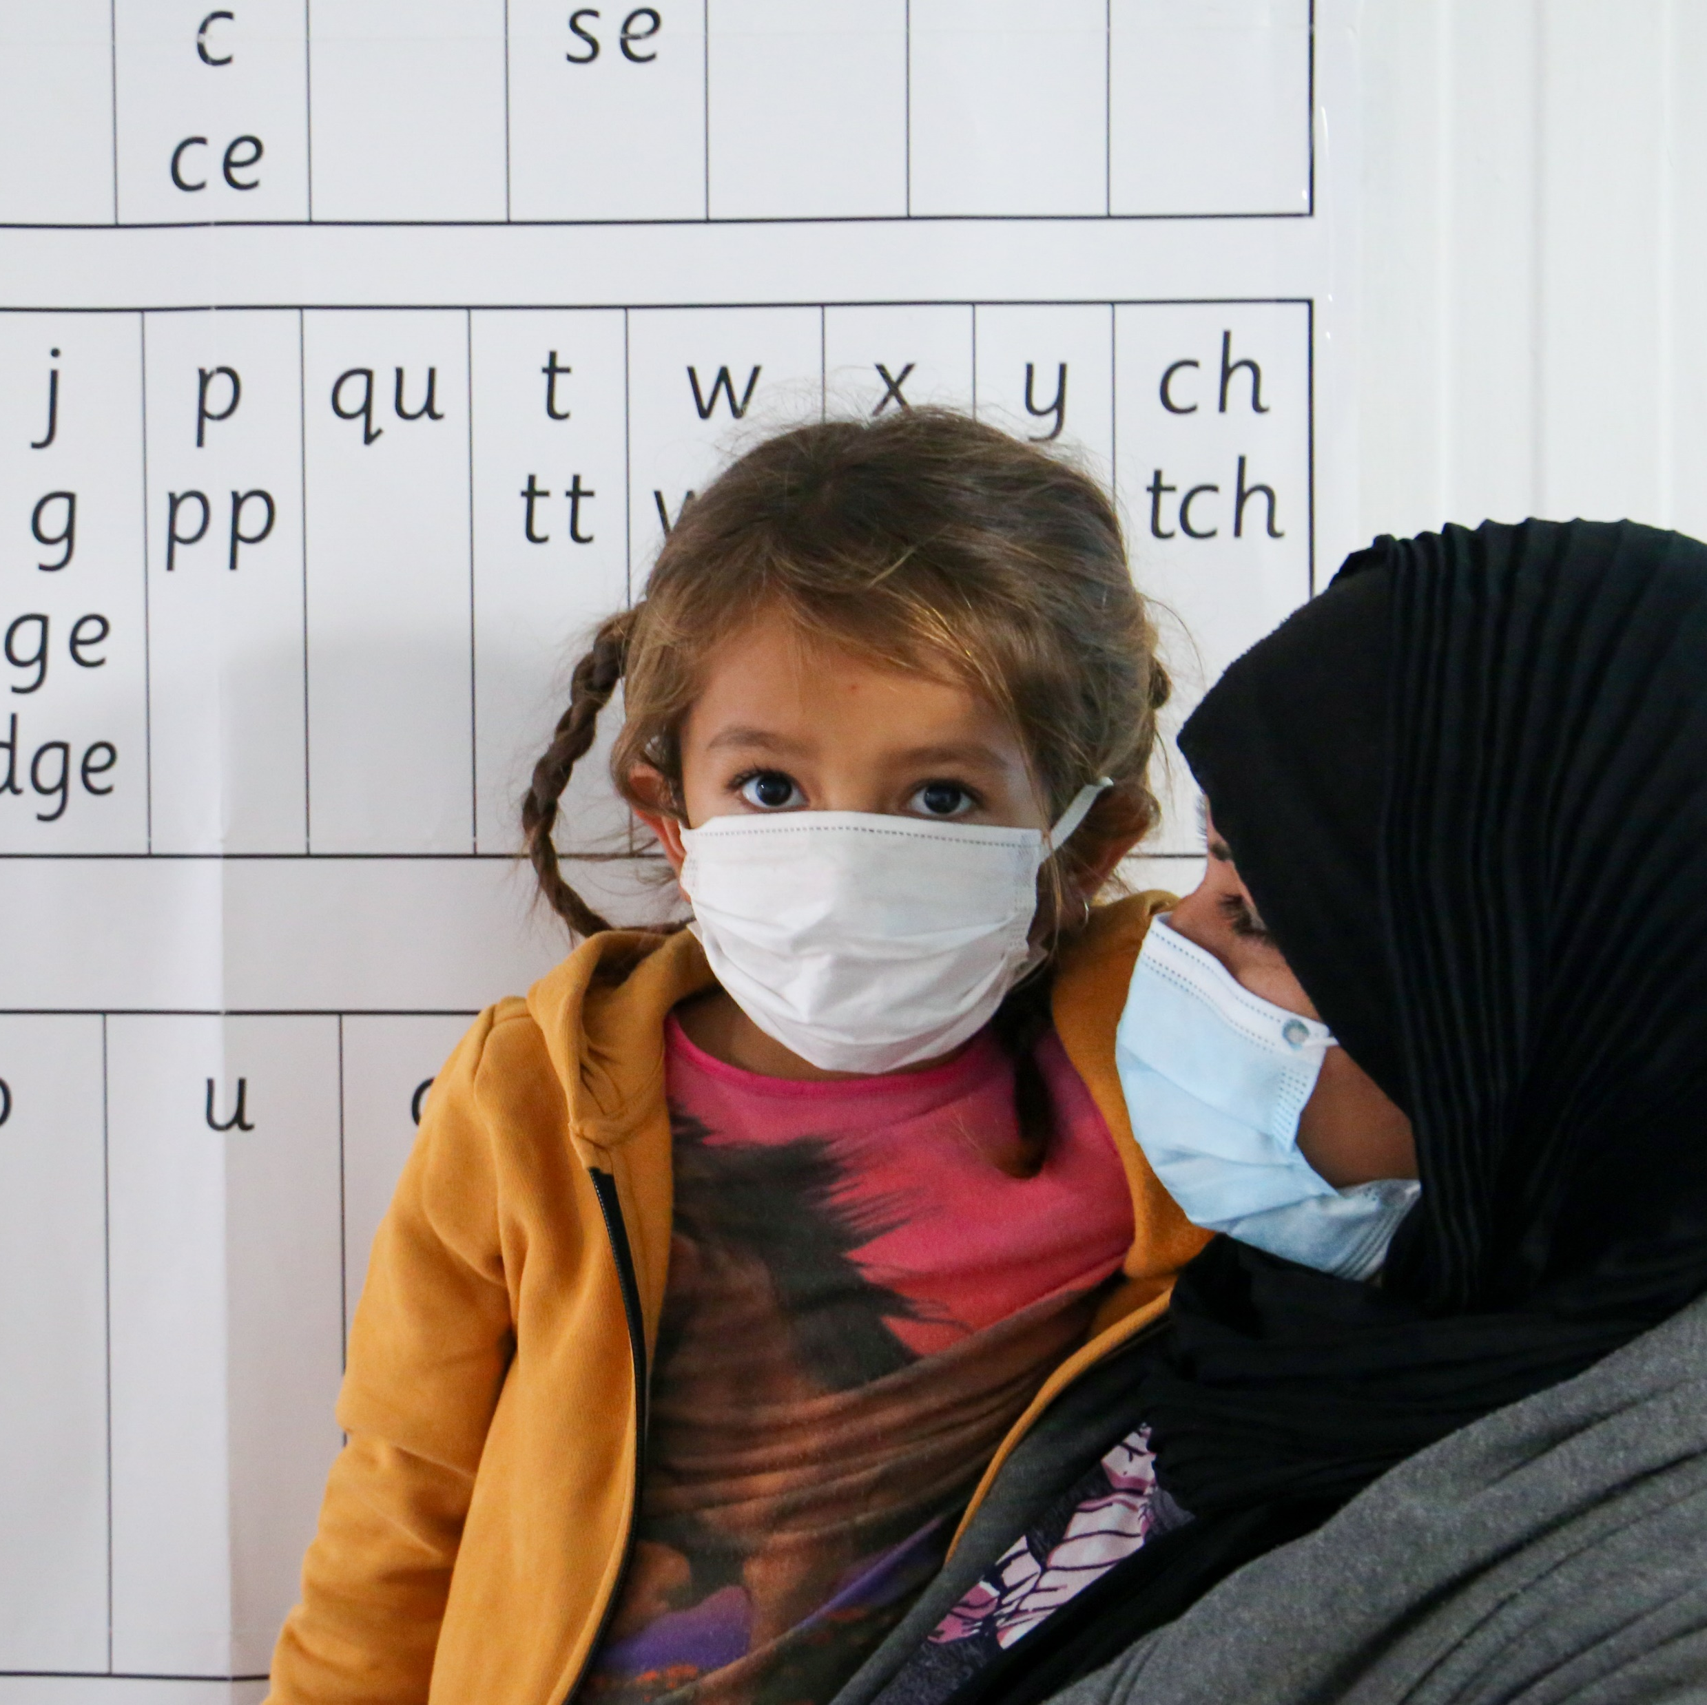

Περιγραφή Δράσης.
Η πράξη προβλέπει την παροχή υπηρεσιών ιατρονοσηλευτικής και ψυχοκοινωνικής υποστήριξης σε 30,000 διαμένοντες στις περιφερειακές υπηρεσίες της Υπηρεσίας Υποδοχής και Ταυτοποίησης (ΥΠΥΤ) για περίοδο 12 μηνών.

Slide 3
Διοικητική Υποστήριξη Πράξης
Ο ΔΟΜ θα αναλάβει τη συνολική διαχείριση της Πράξης, πλαισιώνοντάς την με εξειδικευμένο και έμπειρο προσωπικό που θα υποστηρίζει την υλοποίησή της τόσο διοικητικά όσο και στο πεδίο (μέσω τακτικών αλλά και έκτακτων επιτόπιων επισκέψεων όταν κρίνεται αναγκαίο)

Slide 4
Παροχή Yπηρεσιών Πρωτοβάθμιας Ιατροφαρμακευτικής Περίθαλψης και Ψυχοκοινωνικής Υποστήριξης
Μέσω συνεργασίας με έναν (ή περισσότερους) κατάλληλους παρόχους υπηρεσιών, ο ΔΟΜ θα διασφαλίσει την πρόσβαση των επωφελούυμένων της προτεινόμενης Πράξης σε υπηρεσίες πρωτοβάθμιας φροντίδας υγείας και τη διασύνδεση/παραπομπή τους με τη δευτεροβάθμια και τριτοβάθμια φροντίδα υγείας, μέσω παρόχου υπηρεσιών που θα στελεχώσει τις δομές με ιατρικές ομάδες της συγκρότησης ιατρικών ομάδων.
Οι ιατρικές ομάδες θα λειτουργούν καθημερινά (Δευτέρα-Παρασκευή) στα Κέντρα Υποδοχής και Ταυτοποίησης (ΚΥΤ), στις Κλειστές Ελεγχόμενες Δομές (ΚΕΔ) και στις Ελεγχόμενες Δομές Προσωρινής Φιλοξενίας Αιτούντων Άσυλο (ΕΔΠΦΑΑ), και θα απαρτίζονται από συγκεκριμένες ιατρικές ειδικότητες, σύμφωνα με τις ανάγκες του πληθυσμού στόχου.
8 Κινητές μονάδες θα πλαισιώσουν την δράση

Slide 5
Συντονισμός και ενίσχυση των ιατρικών και ψυχοκοινωνικών ομάδων και παροχές στο πεδίο
Για την αποτελεσματική και βέλτιστη υλοποίηση της Πράξης και ειδικότερα για την παρακολούθηση και ενίσχυση του έργου, ο ΔΟΜ θα τοποθετήσει έναν κοινωνικό λειτουργό ανά δομή φιλοξενίας, ήτοι 31 συνολικά κοινωνικούς λειτουργούς που θα αποτελούν προσωπικό του ΔΟΜ και θα προσληφθούν για την υλοποίηση της Πράξης. Το εν λόγω προσωπικό, θα αναλάβει την εποπτεία των υπηρεσιών που θα παρέχονται στο πεδίο καθώς και την παροχή ενισχυτικής υποστήριξης στις ιατρικές και ψυχοκοινωνικές ομάδες όταν προκύπτει σχετική ανάγκη

Slide 6
Διενέργεια Ανεξάρτητου Ελέγχου
Σύμφωνα με τα προβλεπόμενα στην Απόφαση Ένταξης της Πράξης στο πρόγραμμα ΤΑΜΕ και υπό την επιφύλαξη των προνομίων και ασυλιών του ΔΟΜ ως διακυβερνητικού οργανισμού, μέρους του συστήματος των Ηνωμένων Εθνών, θα αναθέσει σε κατάλληλο πάροχο υπηρεσιών, τη διεξαγωγή ανεξάρτητου ελέγχου, προκειμένου να ελεγχθούν οι διοικητικές, οικονομικές, τεχνικές και φυσικές πτυχές του έργου.

Slide 7


Χρηματοδότηση
Συγχρηματοδοτούμενη δημόσια δαπάνη: 20.000.000,00€

Slide 8
Σας ευχαριστώ.
Γερογλη Ειρήνη
National Officer Migration Health Division
International Organization for Migration
Athens – Greece (GMT +2)
T. +30 210 99 19 040 (ext: 107)
M. +30 6976581820
www.iom.int

